Slide 1

PROYECTO
“Sistema de apoyo de compras con ML”
PRESENTACIÓN FINAL CAPSTONE

Slide 2



PROYECTO “Sistema de apoyo de compras con ML”
Daniel Frias
INTEGRANTES DEL PROYECTO
Cristobal Guzman
Cristopher Camilla

Slide 3
PROYECTO “Sistema de apoyo de compras con ML”
CONTEXTO DE LA PROBLEMATICA y EMPRESA IMPORTADORA
ARISTO:
X años en el mercado,holding de 3 empresas, negocio de importadora de zapatos, distribuidora y …
Presentacion de cargos y gerentes, organigrama, cantidad de trabajadoes y areas aprox
Modelo del negocio: Como son importadoras se encargan zapatos de la proxima temporada, por ejemplo, en este periodo se esta planificando las compras para la temporada verano 2026. 12 meses de anticipacion.
Los clientes ya realizaron sus pedidos para la siguiente temporada por tanto hay un % de venta “asegurado”, aunque estos clientes pueden bajar sus pedidos.
Fuera de esos modelos, se compra a publico en general y es vendido por canales de pagos presencial y online, venta directa a publico. komodo.cl
La gerencia realiza el pedido de calzado basado en el “juicio de expertos”, del entendimiento y conocimiento que ellos tienen.
Modelo
Regla de multiplicar por un factor X el stcok comprado la vez anterior
Analisis de tendencias basados en experiencia de lideres
Causa: Zapatos que no venden la cantidad esperada y genera sobre stock
Calzado que es tendencia y muy solicitado no se logra cubrir la cuota de stock y se pierden ventas por no tenerlos, se puede preveer la cantidad esperada de ventas.
Optimizacion de recursos y fondos de compra
L
una empresa dedicada a la importación y comercialización de calzado en el mercado nacional realiza la planificación de compras basada en la experiencia y el juicio de sus gerentes.
La selección de pares a importar depende de estimaciones empíricas, se decide comprar mayor cantidad de los modelos más vendidos en el invierno anterior, asumiendo que se repetirán en la siguiente temporada.
Esta estrategia responde más bien a la intuición de la gerencia que a un proceso analítico formal.

Slide 4
PROYECTO “Sistema de apoyo de compras con ML”
DESCRIPCIÓN DEL PROYECTO
Propuesta de solución
La solución consiste en un sistema predictivo que estime el comportamiento de las ventas de calzado con un horizonte de 12 meses. Para ello, integra registros históricos de ventas y datos actuales del negocio de ARISTO, complementados con el monitoreo de tendencias en internet y del mercado.
Con esta información el sistema genera proyecciones automáticas que estarán disponibles en una interfaz de consulta, permitiendo obtener informes de demanda

Slide 5
PROYECTO “Sistema de apoyo de compras con ML”
Objetivo General
Diseñar y construir un sistema de apoyo a la decisión de compras que, mediante modelos de ML entregue una propuesta de compra ajustada.
Objetivos Específicos
-Depurar y consolidar datos históricos de ventas, preventas, anulaciones y reposiciones.
-Diseñar variable claves relacionadas con clientes, categorías, estacionalidad y zonas.
-Entrenar y validar modelos de predicción para probabilidad de anulación y probabilidad de clientes no atendidos.
- Calcular compras sugeridas combinando probabilidades y cantidades esperadas.
- Desarrollar dashboard para mostrar propuestas y compararlas con la regla actual.
-Evaluar resultados con métricas de negocio y error (Precisión, MAPE, sobrestock, substock).

Slide 6
PROYECTO “Sistema de apoyo de compras con ML”
Requerimientos solicitados
La solución tecnológica debe ser desarrollada en un entorno web accesible desde diferentes dispositivos, con un sistema de almacenamiento de datos gestionado a través de procesos ETL en SQL Server y con integración de bases de datos heterogéneas (SQL Server y MySQL).
El sistema debe unificar la información proveniente del ERP y de la Página Web, procesarla mediante un Data Warehouse y modelos de Machine Learning en un entorno Apache Spark con Jupyter, para posteriormente disponibilizar los resultados en un servidor web con dashboards interactivos.
Se busca generar un sistema de apoyo a la toma de decisiones que permita optimizar procesos de compra, identificar patrones de consumo y predecir la demanda.
Además, se considera la creación de reportes automáticos sobre ventas, compras, proyecciones de demanda y riesgos de stock, asegurando siempre la integridad y confidencialidad de los datos.

Slide 7
PROYECTO “Sistema de apoyo de compras con ML”
Alcances y limitaciones del proyecto
Alcances:
Crear un sistema que permita entregar una proyección de compra.
Optimizar el proceso de toma de decisiones, considerando tecnicas analiticas y machine learning.
Crear un datawarehouse que entregue los datos ‘limpios’ para guardarlos en una base de datos .
Desarrollar plataforma para generar y visualizar reportes sobre las predicciones.
Limitaciones:
El proyecto no incluirá un sistema logístico de inventarios como control de bodegas, transportes o distribución física de los productos.
El proyecto contempla gestión de sueldos, balances contables, gastos operacionales o administrativos.
El sistema creado será igual para toda la organización, sin personalización
El proyecto no incorpora módulos de gestión comercial.
El sistema no cubrirá variables externas ajenas a la empresa, limitándose a datos históricos internos y de preventa.
Notes:
Limitaciones:
Restricciones financieras pueden limitar la implementación completa de todas las funcionalidades deseadas con cortes de presupuesto
Plazos de entrega ajustados pueden afectar la exhaustividad de la implementación y pruebas del sistema.
Desafíos técnicos en la integración con sistemas actuales y migración de datos.
Posible resistencia de los usuarios a adoptar la nueva plataforma, afectando la efectividad de la implementación.

Slide 8
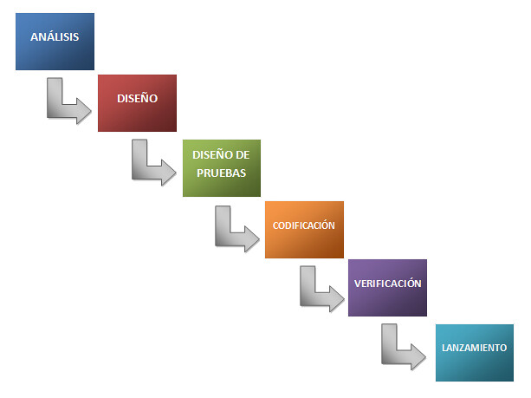
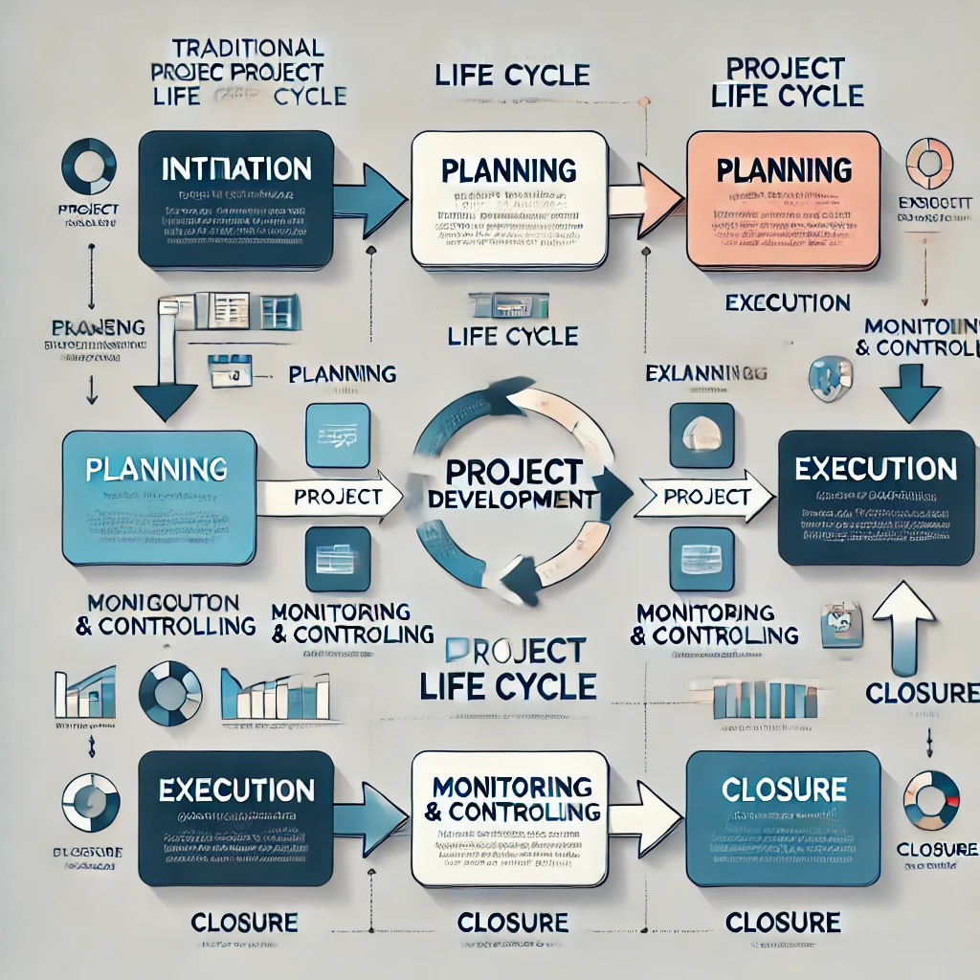
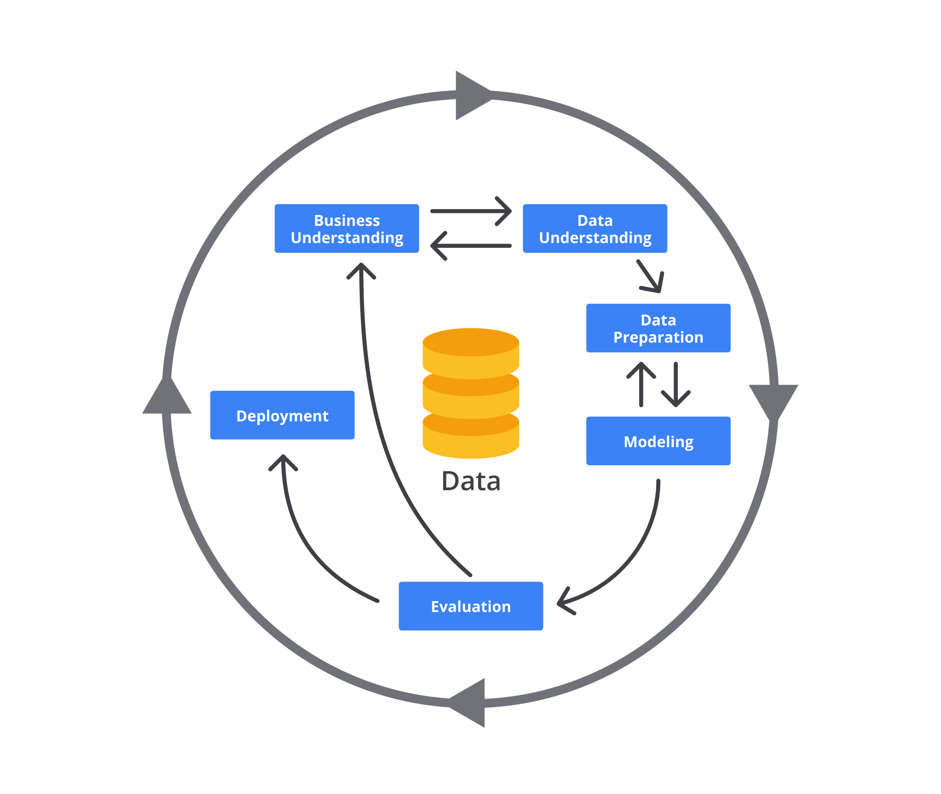
PROYECTO “Sistema de apoyo de compras con ML”
Metodología de trabajo para el desarrollo del proyecto
Metodología Tradicional
Fase de Codificación metodología CRISP DM para modelos de Machine Learning

Slide 9
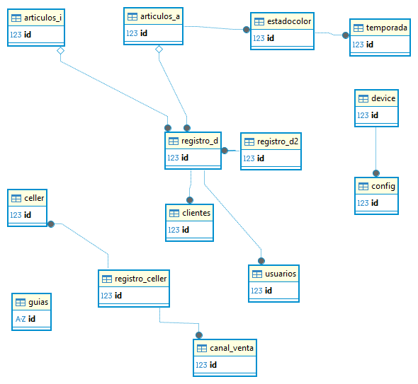
PROYECTO “Sistema de apoyo de compras con ML”
Modelo de datos Producción Mysql

Slide 10
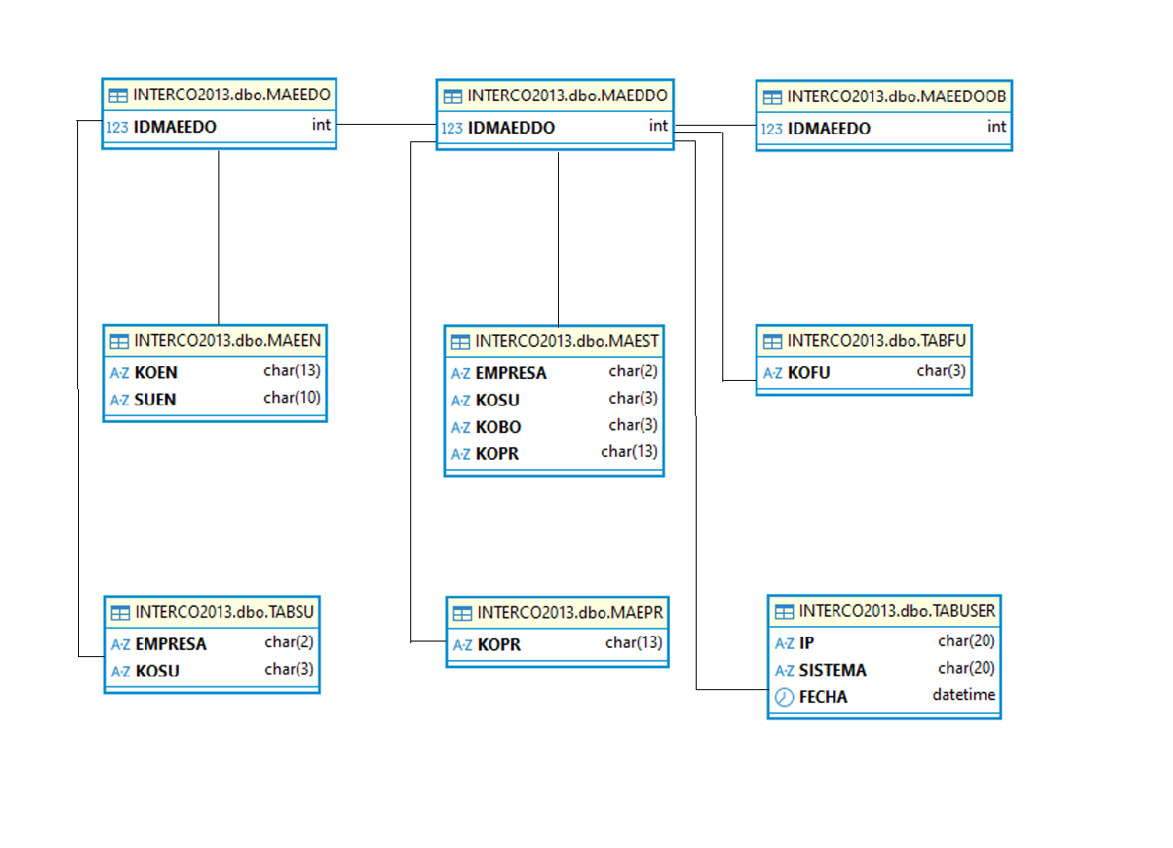
PROYECTO “Sistema de apoyo de compras con ML”
Modelo de datos Producción SQL SERVER 2008
SOLO TABLAS COMPROMETIDAS
ESQUEMA COMPLETO
https://drive.google.com/file/d/1KsIXFlwP9dCYcAtECYcLtrWA3fDYZutI/view?usp=sharing

Slide 11
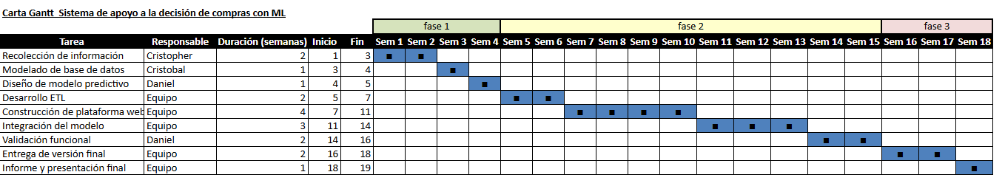
PROYECTO “Sistema de apoyo de compras con ML”
Cronograma para el desarrollo del proyecto
* Utilizar cronograma de inicio, indicando el cumplimiento al término del proyecto (actividad –responsable-tiempo) según metodología.

Slide 12
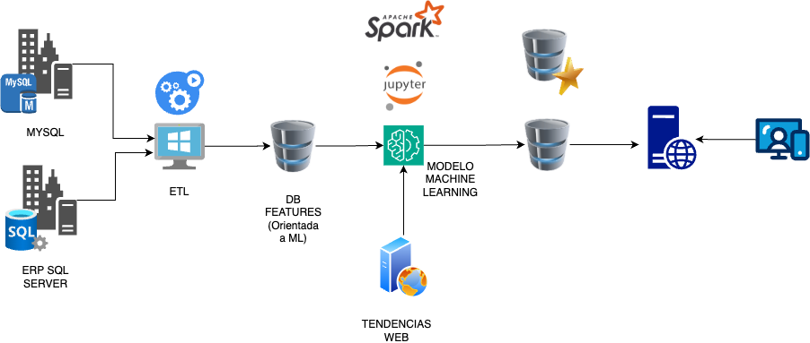
PROYECTO “Sistema de apoyo de compras con ML”
Arquitectura de la solución

Slide 13










PROYECTO “Sistema de apoyo de compras con ML”
Tecnologías utilizadas

Slide 14
PROYECTO “Sistema de apoyo de compras con ML”
DEMOSTRACIÓN DEL RESULTADO DEL PROYECTO

Slide 15
PROYECTO “Sistema de apoyo de compras con ML”
Resultados obtenidos
La solución resultante es una plataforma web responsiva que puede ser utilizada en distintos dispositivos, entregando acceso ágil y claro a información procesada y consolidada.
Mejora en la experiencia de los gerentes y analistas al contar con reportes y dashboards interactivos que muestran la demanda proyectada, el estado de las compras y el nivel de stock en tiempo real.
Optimización en la gestión de recursos financieros y logísticos, al reducir la sobrecompra y la falta de stock mediante modelos predictivos basados en Machine Learning.
Captura y unificación de información crítica del ERP y la página Web en un Data Warehouse, permitiendo análisis más precisos y decisiones estratégicas fundamentadas.
Mejora en la competitividad de la empresa al contar con herramientas modernas, seguras y eficientes que reducen costos y aumentan la eficiencia en la cadena de abastecimiento.

Slide 16
PROYECTO “Sistema de apoyo de compras con ML”
PREGUNTAS DE LA COMISIÓN

